Slide 1

인사시스템 구축
스토리보드
(프로그램 Spec)
버전 1.0
2012.10.15
승 인 사 항
 | 성명 / 직급 | 일자 | 서명
작성자 | 최명자 / 부장 | 2012.10.15
검토자
승인자
고객

Slide 2
프로젝트 | 인사시스템 구축 | 문서번호 | IW2115
문서명 | 스토리보드 – 프로그램명세서 | 버전 | 1.0
문서 이력
버전 | 제/개정 내용 | 작성일 | 작성자 | 승인자 | 시행일
1.0 | 초안 | 2012.10.15 | 최명자

Slide 3
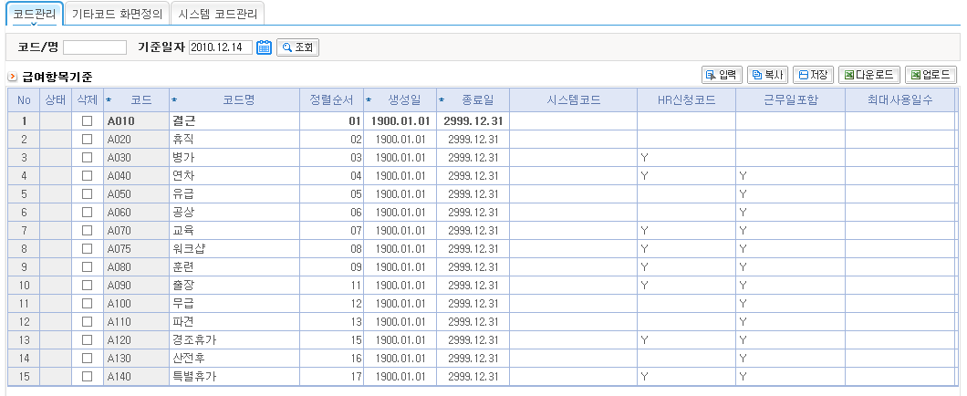
DTM_500
근태코드관리
1) 주요항목 : 코드관리, 기타코드 화면정의, 시스템코드관리
2) 요구사항 :

Slide 4
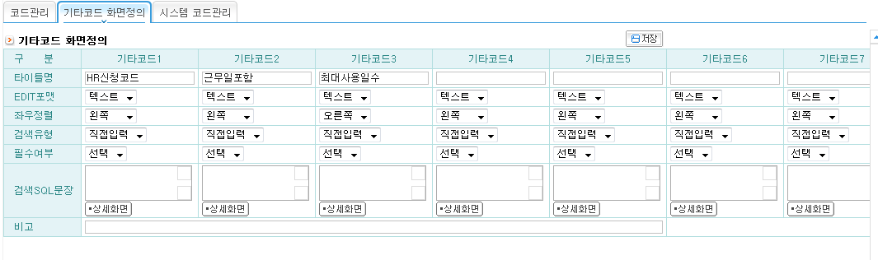
DTM_500
근태코드관리
1) 주요항목 :
2) 요구사항 :

Slide 5
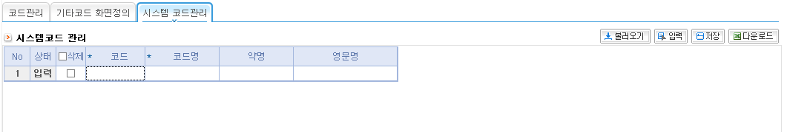
DTM_500
근태코드관리
1) 주요항목 :
2) 요구사항 :

Slide 6
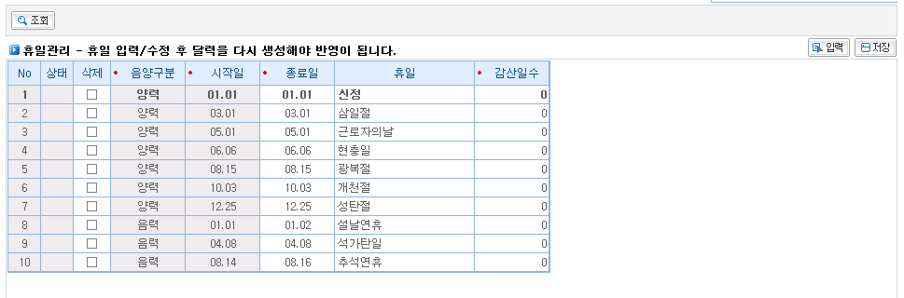
DTM_500
근태기준관리_달력관리
1) 주요항목 : 음양구분, 시작일, 종료일, 감산일수
2) 요구사항 :

Slide 7
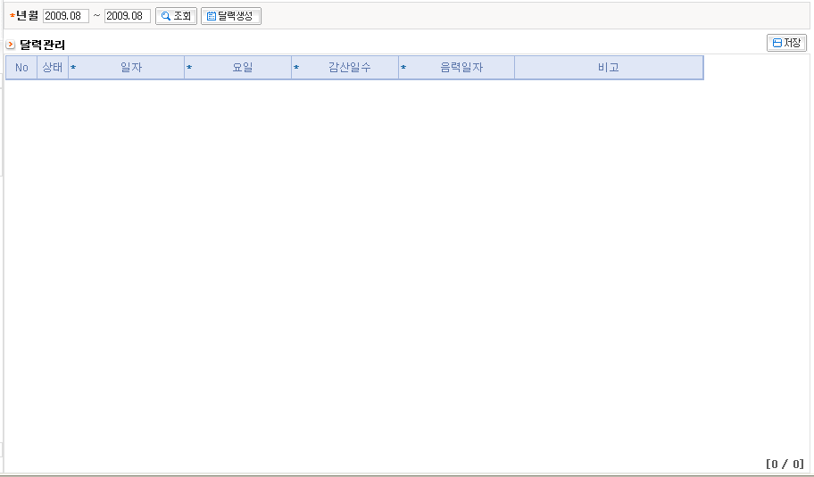
DTM_500
달력관리
1) 주요항목 : 달력생성
2) 요구사항 :

Slide 8
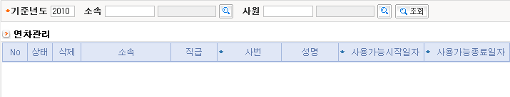
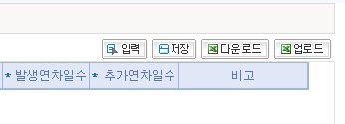
DTM_470
연차관리
소속 | 사번 | 성명 | 직책 | 직급 | 그룹입사일 | 입사일 | 리프레쉬휴가기산일
발생일수
비고
1) 주요항목 : 연차생성, 사용가능시작일자, 사용가능종료일자, 발생일수
2) 요구사항 :

Slide 9
DTM_470
대체휴가관리
대체휴가관리
소속 | 사번 | 성명 | 직책 | 직급 | 그룹입사일 | 입사일 | 리프레쉬휴가기산일
발생일수
비고
1) 주요항목 : 대체휴가 사용가능시작일자, 사용가능 종료일자, 발생일수
2) 요구사항 :

Slide 10
DTM_470
리프레쉬휴가관리
리프레쉬휴가관리
소속 | 사번 | 성명 | 직책 | 직급 | 그룹입사일 | 입사일 | 리프레쉬휴가기산일
발생일수
비고
1) 주요항목 : 리프레쉬 휴가기산일, 발생일수, 사용가능시작일자, 사용가능 종료일자
2) 요구사항 :

Slide 11
DTM_470
휴가관리
휴가관리
소속 | 사번 | 성명 | 직책 | 직급 | 그룹입사일 | 입사일 | 근태코드
발생일수
비고
1) 주요항목 :
2) 요구사항 :

Slide 12
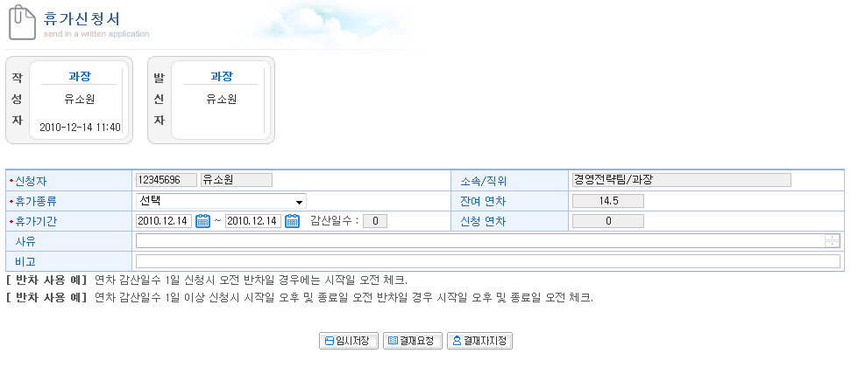
DTM_110
휴가신청
휴가상세 ▽
오전▽
잔여일수
총일수/휴가일수
*비상연락처 |  | 잔여인정휴가
휴가사용 안내문 (휴가종류 선택 시 내용 보임)
1) 주요항목 :잔여일수, 총일수, 휴가일수
2) 요구사항 :

Slide 13
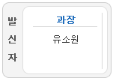
DTM_110
휴일근무신청
휴일근무신청서
팀장
사업부장
신청자 |  | 소속/직책
휴일근무기간 | 일수 | 직무
근무사유
1 ▽
0.5
1
1.5
2
2.5
3
3.5
…
…
1) 주요항목 : 임시저장, 결재요청, 결재자지정
2) 요구사항 :

Slide 14
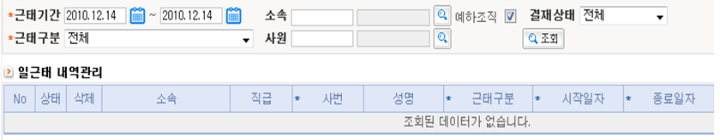
DTM_110
근무확인신청
1) 주요항목 : 근태구분, 사원, 결재상태, 근태기간
2) 요구사항 :

Slide 15
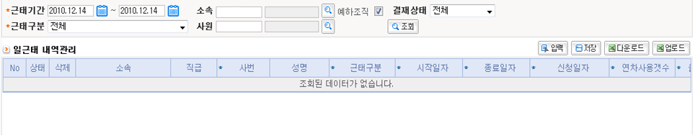
DTM_210
일근태관리
소속 | 사번 | 성명 | 직책 | 직급 | 직무
1) 주요항목 : 사원, 시작일자, 종료일자, 연차사용, 월차사용, 신청상태
2) 요구사항 :

Slide 16
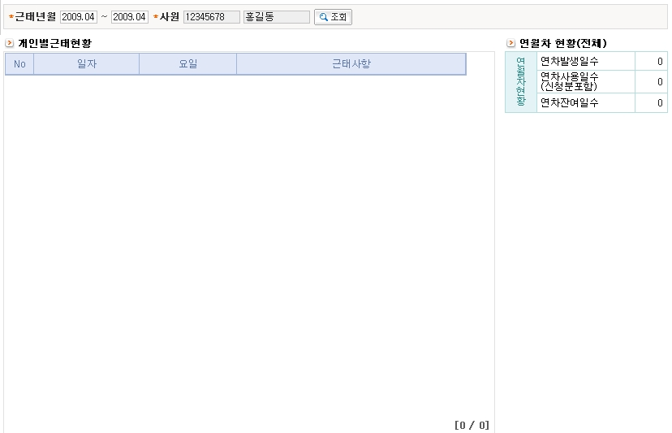
DTM_210
개인별 근태현황
년도
2010
기본휴가현황
기본휴가현황 | 연차발생일수 | 15일
 | 휴일근무(대체)일수 | 2일
 | 연차사용일수 | 5일
 | 잔여일수 | 12일
 | 사용비율 | %
1) 주요항목 : 연차발생일수, 휴일근무일수, 연차사용일수, 잔여일수
2) 요구사항 :

Slide 17
DTM_210
급여관련근태현황
월별개인별근태현황
년월 | 소속 | 사번 | 성명 | 직책 | 직급 | 직무 | 근태종류 | 사용일수
1) 주요항목 : 근태종류, 사용일수
2) 요구사항 :

Slide 18
DTM_210
개인별 연도별 근태현황
월별개인별근태현황
년도 | 소속 | 사번 | 성명 | 직책 | 연차 | 병가 | 인정휴가 | 리프레쉬
근태종류만큼 필드 추가
1) 주요항목 : 근태구분
2) 요구사항 :

